Slide 1




TRƯỜNG TIỂU HỌC TRUNG LẬP HẠ
ĐẠO ĐỨC
LỚP 5
NĂM
TUẦN 3
BÀI 2:
CÓ TRÁCH NHIỆM VỀ VIỆC LÀM CỦA MÌNH (Tiết 3)

Slide 2


CHÀO MỪNG
CÁC EM
ĐẾN VỚI LỚP HỌC
Trực tuyến

Slide 3

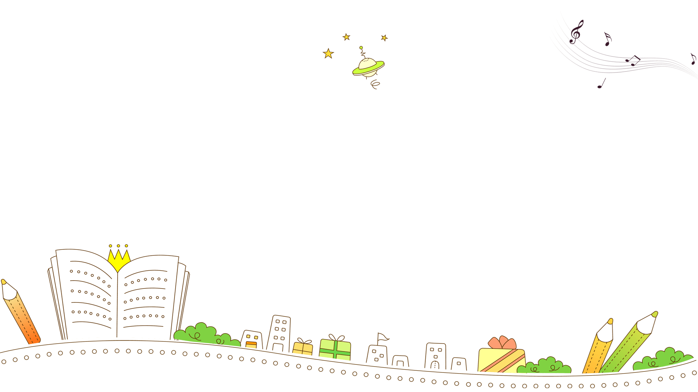
Thứ hai, ngày 04 tháng 10 năm 2021
ĐẠO ĐỨC
Bài 2
CÓ TRÁCH NHIỆM
VỀ VIỆC LÀM CỦA MÌNH (Tiết 3)

Slide 4
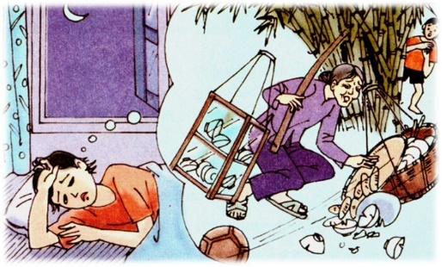
Chuyện của bạn Đức

Slide 5
Chuyện của bạn Đức
Nhá nhem tối, Hợp và Đức mới đi đá bóng về. Đến lối rẽ vào ngõ nhà mình, Hợp ném quả bóng cho Đức: “Cậu cầm lấy bóng nhé!”. Thuận chân, Đức liền sút một cú cực mạnh về phía Hợp, miệng nói: “Cậu cứ giữ lấy!”. Bỗng một tiếng “bốp”, rồi tiếng kêu thất thanh “Ối giời ôi!...” và tiếng đổ vỡ loảng xoảng...
Đức định thần nhìn lại, thì ra quả bóng trúng vào một bà đang gánh hàng từ trong ngõ đi ra. Hợp đã ù té chạy mất hút. Đức nép vào bụi tre đầu ngõ, hồi hộp nghe ngóng. Cậu ta càng hoảng hơn khi nhận ra người vừa bị trúng bóng là bà Doan bán quán ở gốc cây đa đầu làng. Đức chưa biết xử lí ra sao thì thấy có mấy người đi đến hỏi han, nhặt giúp những thứ bị rơi và đưa bà Doan về nhà...
Trong bữa cơm tối, Đức định kể với bố mẹ về chuyện đã xảy ra, nhưng rồi lại ngập ngừng... Suốt bữa ăn, nó nhai và nuốt chẳng thấy gì ngon cả!
Tối hôm đó, Đức đi ngủ sớm mà đầu óc cứ suy nghĩ hoài. Cậu ta hiểu rằng không được trốn tránh trách nhiệm về việc đã gây ra với bà Doan, nhưng chưa biết sẽ giải quyết ra sao.

Slide 6
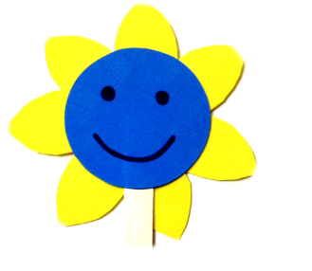

Đức đã gây ra chuyện gì?
Đức đã đá quả bóng trúng vào bà Doan bán quán ở gốc cây đa đầu làng làm hàng hóa của bà đổ vỡ.

Slide 7
Đức đã cố ý hay vô tình gây ra chuyện đó?
Đức vô tình gây ra chuyện đó.

Slide 8
Sau khi xảy ra sự việc, Đức và Hợp đã làm gì?
Sau khi gây ra chuyện, Hợp đã ù té chạy mất hút, còn Đức nép vào bụi tre đầu ngõ, hồi hộp nghe ngóng.

Slide 9
Việc làm đó của hai bạn đúng hay sai? Vì sao?
Việc làm của hai bạn là sai. Vì hai bạn chưa chịu trách nhiệm về việc làm của mình.

Slide 10
Tối hôm đó, Đức cảm thấy thế nào?
Đức suy nghĩ mãi về chuyện đã gây ra, cảm thấy lo lắng và hối hận, Đức biết rằng không trốn tránh được trách nhiệm và cần phải làm gì đó.

Slide 11
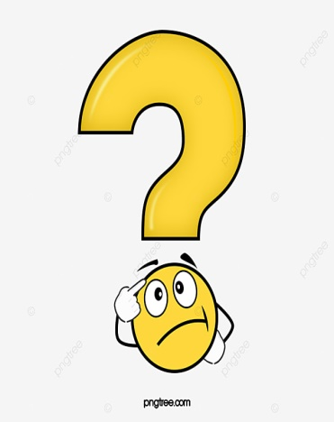


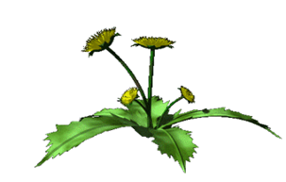
Theo em, bạn Đức nên giải quyết việc này thế nào cho tốt?
Đầu tiên, Đức nên nhận lỗi với bà Doan và mong bà tha thứ về việc làm của mình.
Sau đó, Đức phải khắc phục hậu quả. Đức có thể xin tiền bố mẹ để đền bù đồ đạc bị hư hỏng của bà Doan hoặc xung phong phụ giúp bán hàng cùng bà.

Slide 12

Em dự đoán xem, sau khi bạn Đức nhận lỗi và khắc phục hậu quả thì bạn Đức cảm thấy thế nào?
Bạn Đức sẽ thấy vui vẻ và thoải mái hơn vì mình đã có trách nhiệm với việc mình làm.
Bạn thầm trách sao bản thân không nhận lỗi sớm hơn.

Slide 13

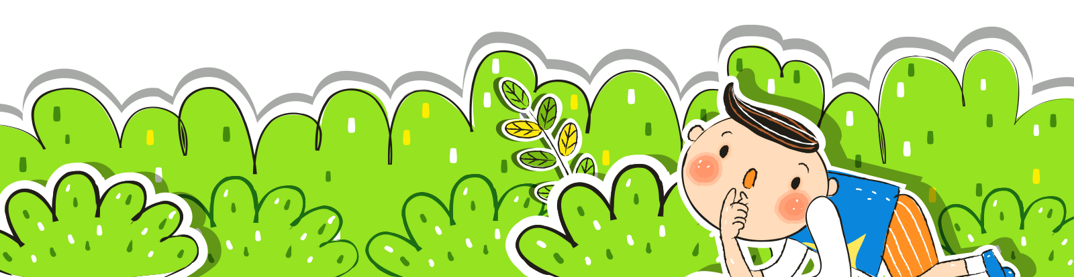
Ghi nhớ
Mỗi người cần phải suy nghĩ trước khi hành động và chịu trách nhiệm về việc làm của mình.

Slide 14
Từ câu chuyện của bạn Đức, là học sinh lớp 5, em phải làm gì để gương mẫu cho các em học sinh lớp dưới noi theo?
Em phải gương mẫu, sẵn sàng nhận lỗi khi làm sai và có trách nhiệm với những việc làm của mình để các em học sinh lớp dưới noi theo.

Slide 15

Đạo đức
Có trách nhiệm về việc làm của mình.
Xử lí tình huống
Em sẽ làm gì trong những tình huống sau:
a. Em mượn sách của thư viện đem về, không may để em bé làm rách.
b. Lớp đi cắm trại, em nhận đem túi thuốc cứu thương. Nhưng chẳng may bị đau chân, em không đi được.
c. Em được phân công phụ trách nhóm năm bạn trang trí cho buổi Đại hội Chi đội của lớp nhưng chỉ có bốn bạn tham gia chuẩn bị.
d. Khi xin phép mẹ đi dự sinh nhật bạn, em hứa sẽ về sớm nấu cơm. Nhưng mãi vui, em về muộn.

Slide 16
Đạo đức
Có trách nhiệm về việc làm của mình.
Kết luận:
Mỗi tình huống đều có nhiều cách giải quyết. Người có trách nhiệm cần phải chọn cách giải quyết nào thể hiện rõ trách nhiệm của mình và phù hợp với hoàn cảnh.

Slide 17
Đạo đức
Có trách nhiệm về việc làm của mình.
Tự liên hệ
GỢI Ý.
Chuyện xảy ra thế nào và lúc đó em đã làm gì?
Bây giờ nghĩ lại em sẽ làm gì?

Slide 18
Đạo đức
Có trách nhiệm về việc làm của mình.
Kết luận:
Khi giải quyết công việc hay xử lí tình huống một cách có trách nhiệm, chúng ta thấy vui và thanh thản. Ngược lại, khi làm một việc thiếu trách nhiệm, dù không ai biết, tự chúng ta cũng thấy áy náy trong lòng. Người có trách nhiệm là người trước khi làm việc gì cũng suy nghĩ cẩn thận nhằm mục đích tốt đẹp và các cách thức phù hợp ; khi làm hỏng việc hoặc có lỗi, họ dám nhận trách nhiệm và sẵn sàng làm lại cho tốt.

Slide 19
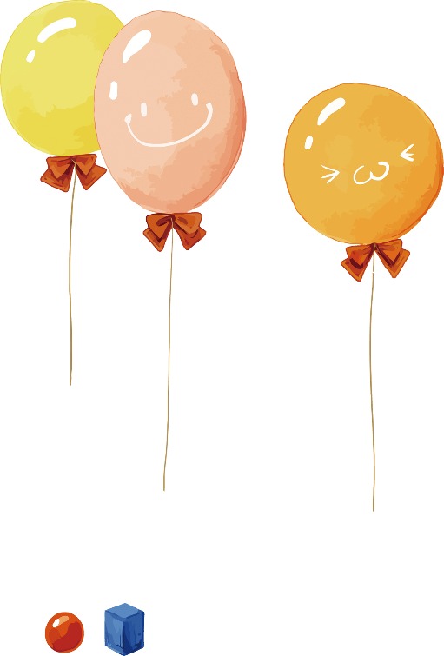

Chúc các em
học tốt nhé!

